Slide 1
«Цифровые образовательные ресурсы, как средства повышения мотивации обучающихся в ПО Искусство»
Руководитель РМО учителей
Предметной области Искусство
Самойленко Н.А.

Slide 2
"Ребёнок по своей природе – пытливый исследователь, открыватель мира. Так пусть перед ним открывается чудесный мир в живых красках и трепетных звуках, в сказке, в игре, в собственном творчестве, в красоте…»
В.А. Сухомлинский

Slide 3
https://zen.yandex.ru/id/5e0095181ee34f00afdf3cd8
Арт мастерская Жанетты
Чтобы мир вокруг нас стал еще красивее

Slide 4
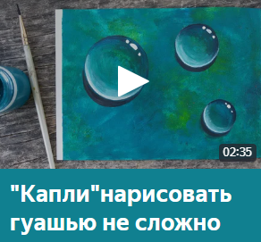
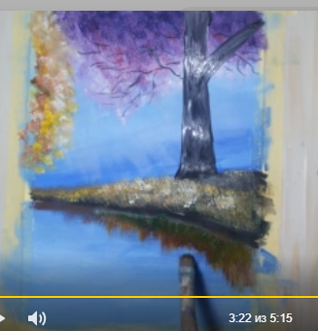
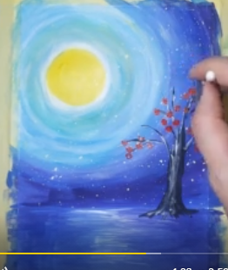
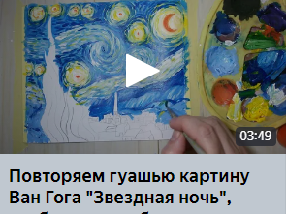
Интересные
мастер-классы:
рисуем, лепим,
красим,
декорируем, мастерим

Slide 5
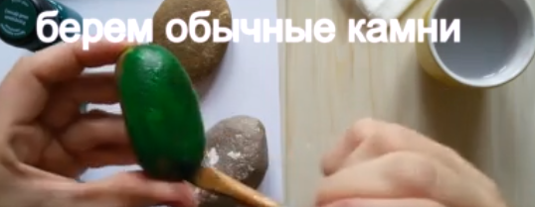

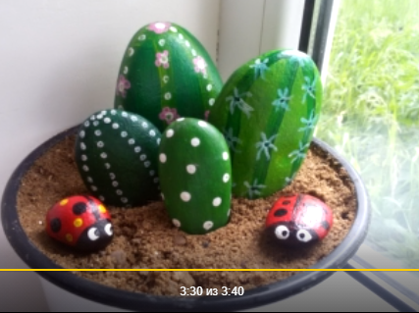
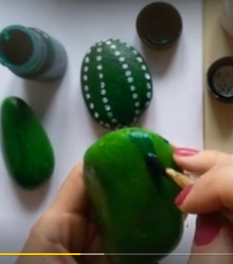
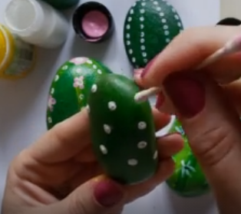

Slide 6

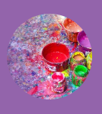
https://zen.yandex.ru/pozitiv_krasok

Slide 7

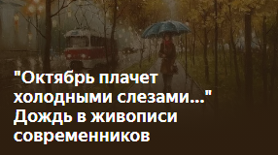
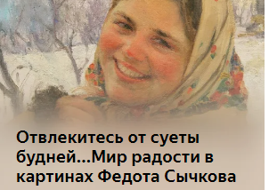

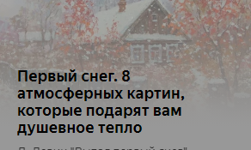
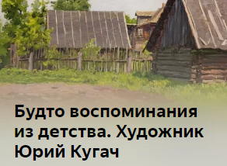
Подборки об интересных картинах Статьи о мастерах давности и современности

Slide 8
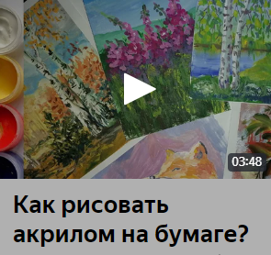
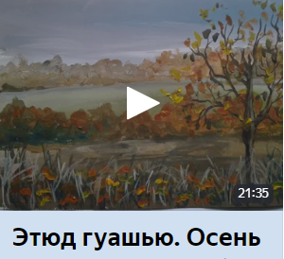
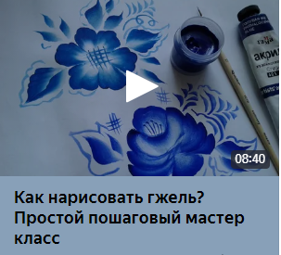
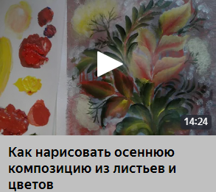
Пошаговое рисование Оригинальные идеи для рукоделия и декора

Slide 9

Третьяковская галерея https://www.tretyakovgallery.ru/

Slide 10
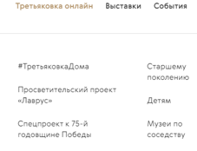
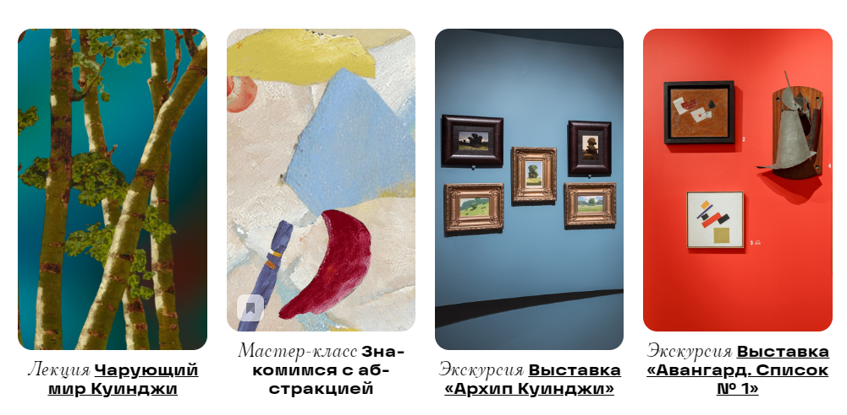
Видео-лекции о художниках, экскурсии в музеи, путешествия по выставкам,
мастер-классы

Slide 11






Slide 12

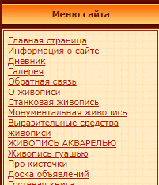
Школьникам о живописи https://shatiskusstvo.ucoz.ru/

Slide 13



Slide 14
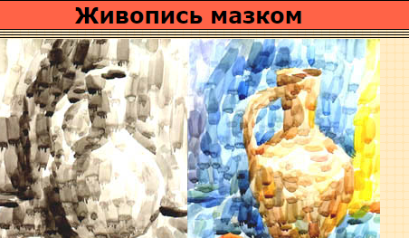
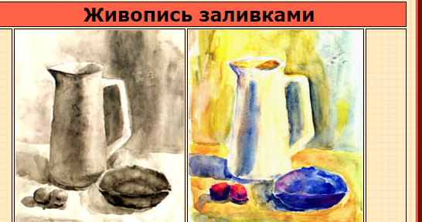
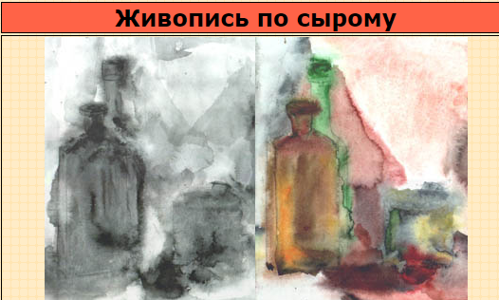
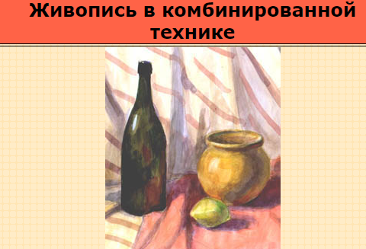

Slide 15
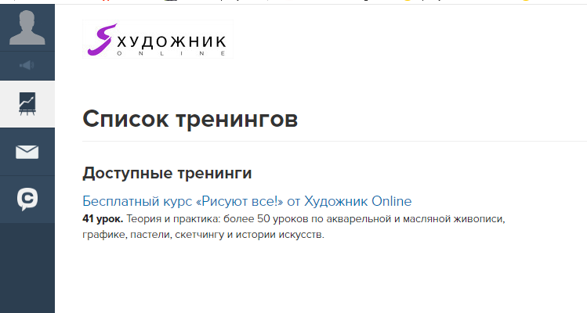
Художник онлайн https://my.hudozhnik.online/teach/control

Slide 16

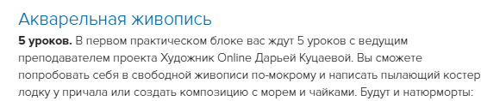




Slide 17
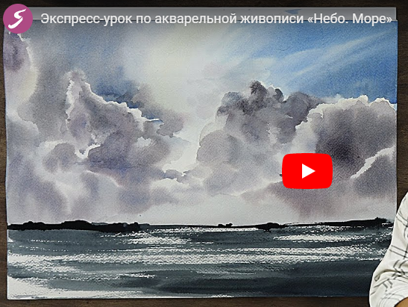
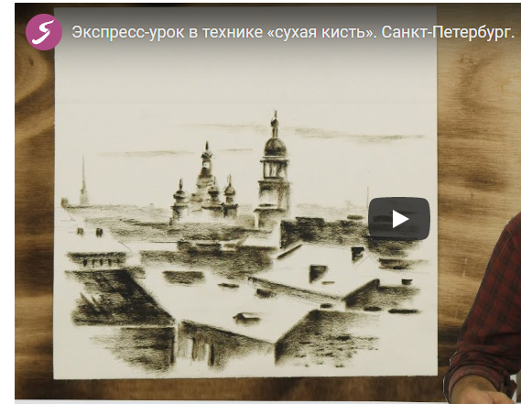
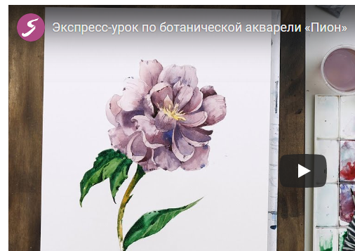
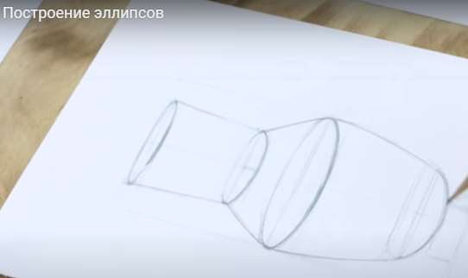
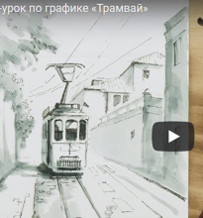

Slide 18
Приглашение на занятие. Урок по душе
Расписание марафона:
16 ноября: скетчинг маркерами
17 ноября: графика
18 ноября: цифровая иллюстрация в Procreate
19 ноября: масляная живопись
20 ноября: история искусств
21 ноября: пастельная живопись
22 ноября: акварельная живопись

Slide 19
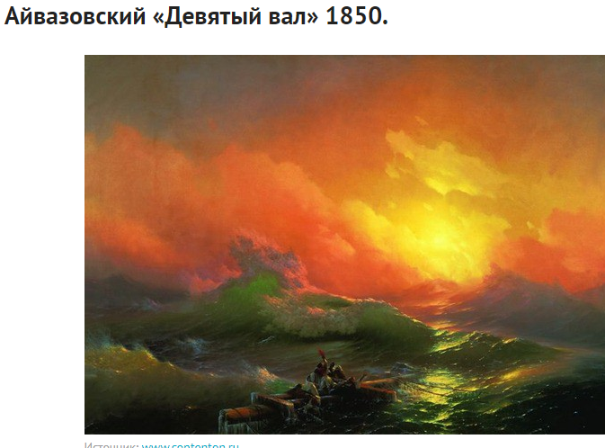
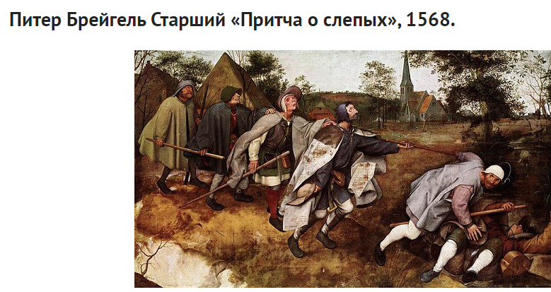
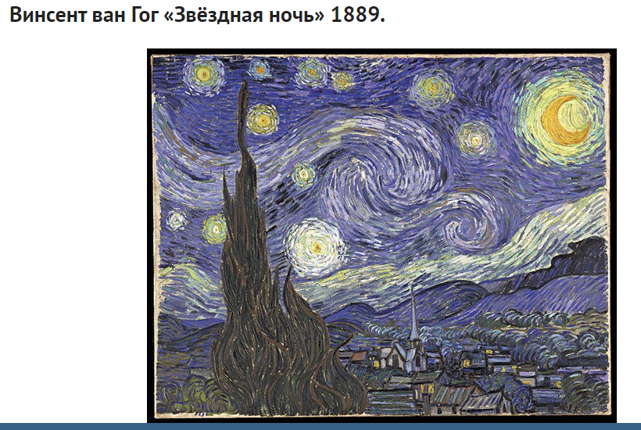
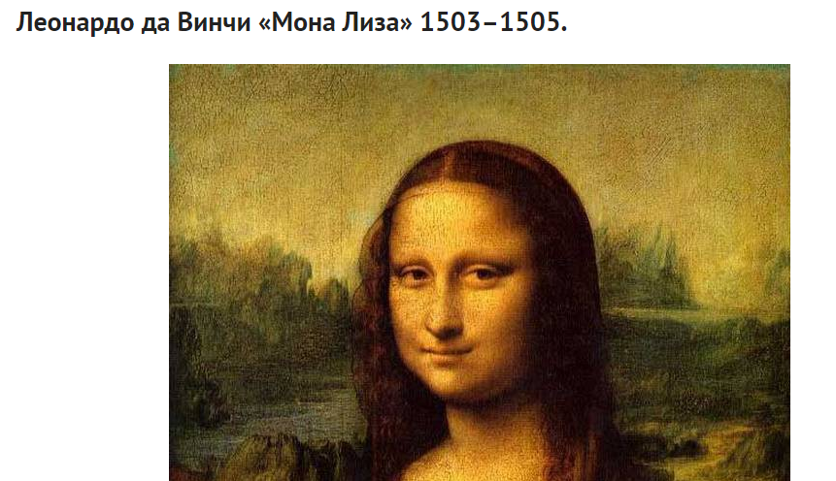
Самые знаменитые картины мира. Шедевры мировой живописи https://fishki.net/1839329-samye-znamenitye-kartiny-mira-shedevry-mirovoj-zhivopisi.html

Slide 20
https://zen.yandex.ru/id/5d6e1734bd639600ace20ed7
Белая и пушистая
Современная живопись
и фотоискусство

Slide 21
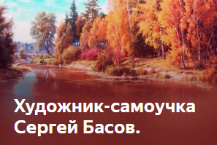
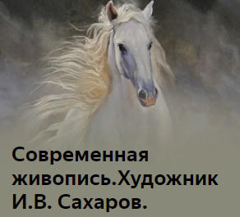
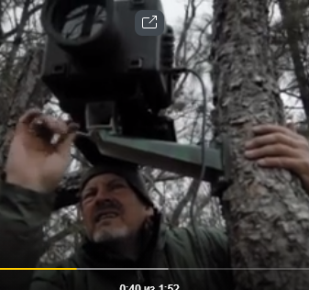
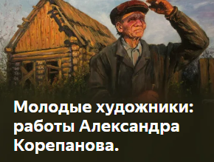
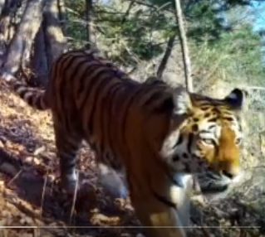

Slide 22

https://zen.yandex.ru/oblaka
ОБЛАКА (creative school)

Slide 23
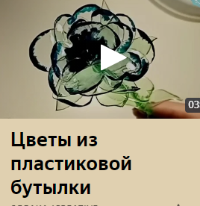
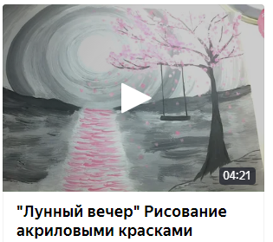
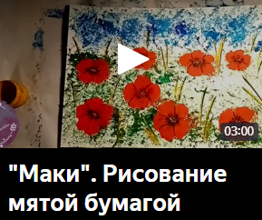
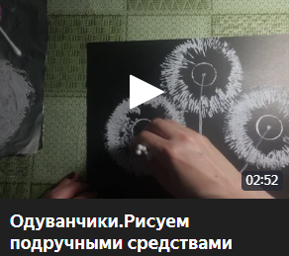
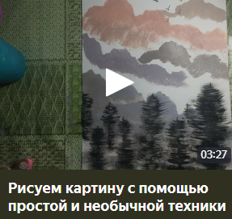
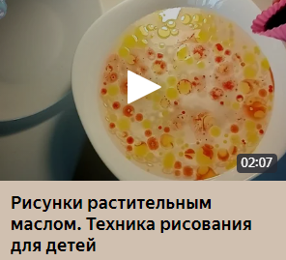


Разнообразие техники выполнения рисунка

Slide 24

https://zen.yandex.ru/kira_maratova_watercolor
Акварель с Кирой Салимовой

Slide 25
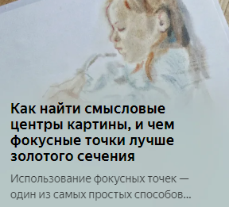
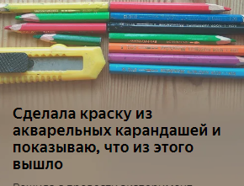
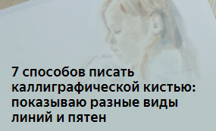
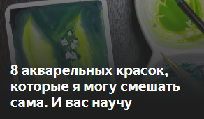


Познавательный

Slide 26

Контрасты в цвете
Цветовой контраст
Температурный контраст
Контраст по насыщенности
Контраст по светлоте
Контраст по размеру цветового пятна
Контраст дополнительных цветов
Контраст, которого нет (симультанный)
Правило третей

Slide 27

Своими руками
svoimirykami_
https://www.instagram.com/

Slide 28







Slide 29
«…через неповторимое детское творчество – верная дорога к сердцу ребёнка"
В.А. Сухомлинский

